Slide 1
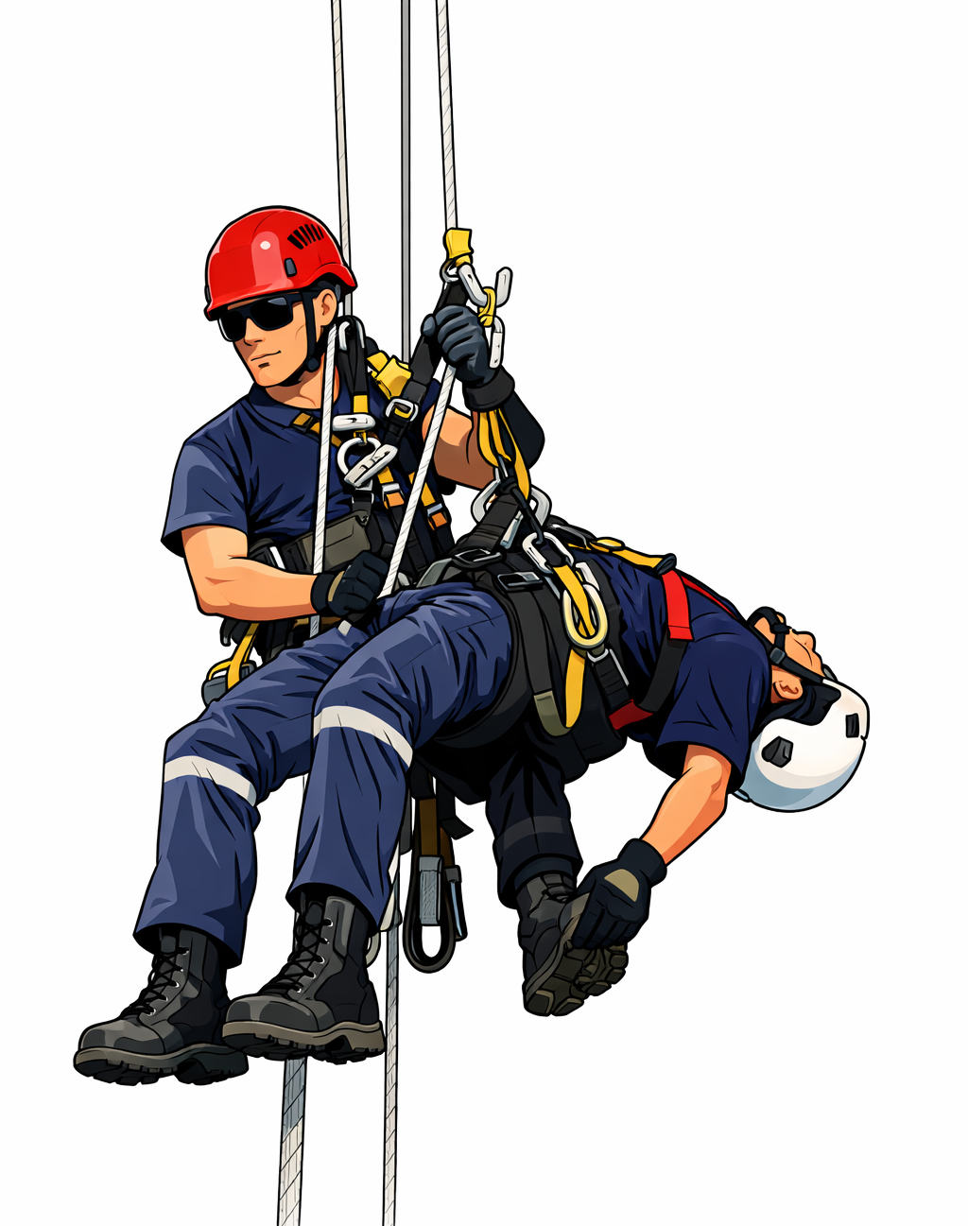

Rescate en altura

Slide 2
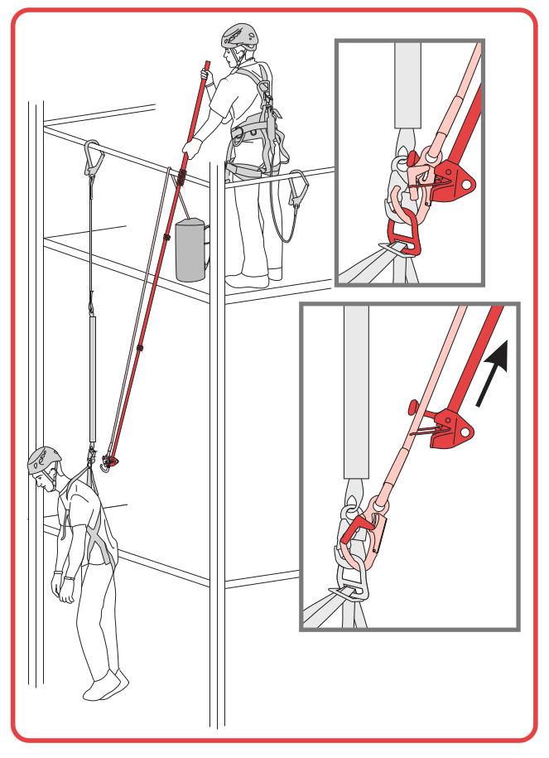
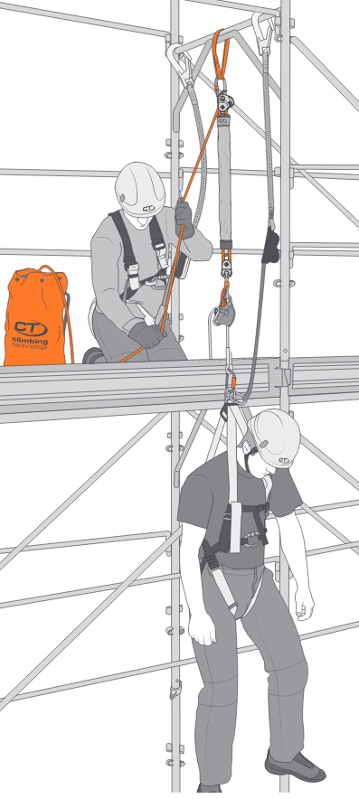
RESCATE EN ALTURA
Rescate con polipasto
Rescate con retráctil
Notes:
El DS 024 implica que:
- Debe existir un plan de rescate en altura documentado
- El rescate debe ser:
Rápido y oportuno
Sin depender de ayuda externa
- Debe estar integrado al sistema de seguridad de la empresa

Slide 3
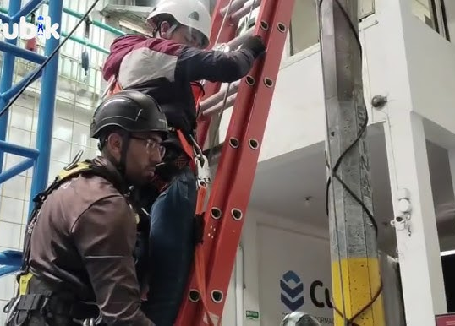
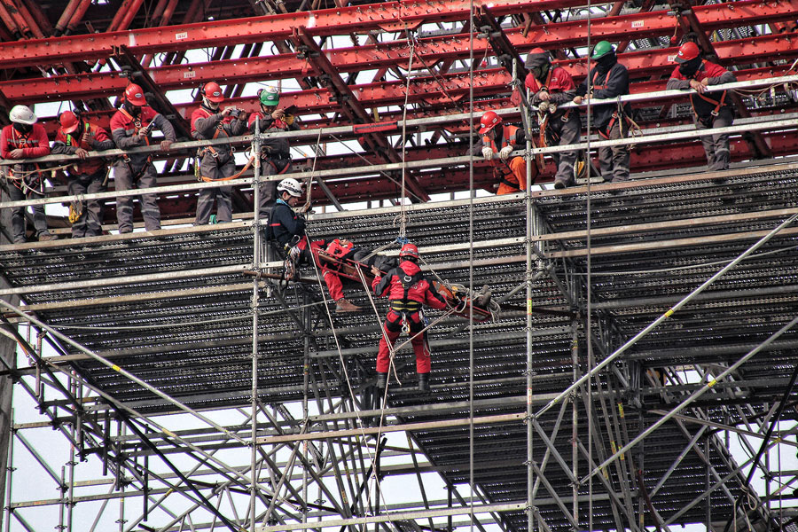
RESCATE EN ALTURA
Rescate desde escalera
Rescate desde andamios
Notes:
Personal capacitado para rescate
- Debe haber:
Personal entrenado en rescate en altura
Responsables designados
- Capacitación obligatoria en:
Uso de equipos
Maniobras de rescate
Primeros auxilios

Slide 4
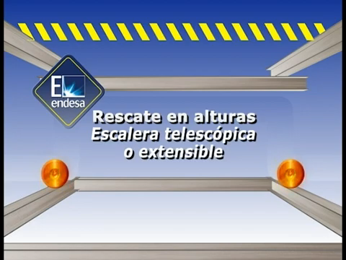
VIDEO RESCATE EN ALTURA
Rescate desde andamios
Rescate desde escalera extensible
Notes:
Personal capacitado para rescate
- Debe haber:
Personal entrenado en rescate en altura
Responsables designados
- Capacitación obligatoria en:
Uso de equipos
Maniobras de rescate
Primeros auxilios

Slide 5
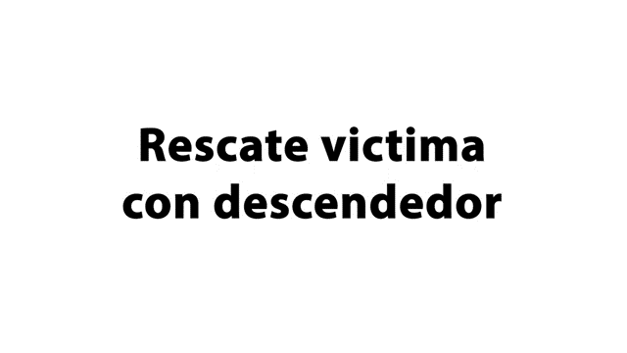
VIDEO RESCATE EN ALTURA
Rescate victima con dispositivo de descenso
Notes:
Personal capacitado para rescate
- Debe haber:
Personal entrenado en rescate en altura
Responsables designados
- Capacitación obligatoria en:
Uso de equipos
Maniobras de rescate
Primeros auxilios

